Slide 1

Ch8 ——查找
数据结构
Data Structures in C
西安财经大学 信息学院

Slide 2
ch9 查找
[内容提要]
查找的基本概念
顺序表、有序表和索引表的查找
二叉平衡树
散列表的查找

Slide 3
查找有关的概念与术语
关键字 :标识一个数据元素的某个数据项或组合项的值
查找表:具有同一类型（属性）的数据元素（记录）组成的集合 ,分为静态查找表和动态查找表两类.
查找: 按给定的某个值kx，在查找表中查找关键字为给定值kx的数据元素（记录）。

Slide 4
数据元素类型说明
typedef struct {
KeyType key； /* 关键字字段，可以是整型、字符串型、构造类型等*/
…… /* 其它字段 */
} ElemType；

Slide 5
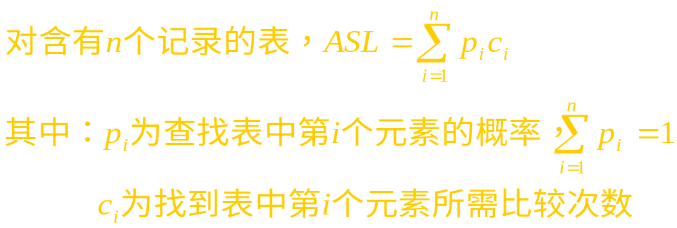
查找方法评价
    查找速度
    占用存储空间多少
    算法本身复杂程度
    平均查找长度ASL(Average Search Length)：为确定记录在表中的位置，需和给定值进行比较的关键字的个数的期望值叫查找算法的~

Slide 6
静态查找表结构
静态查找表结构：静态查找表是数据元素的线性表，可以是基于数组的顺序存储或以线性链表存储。

Slide 7
静态查找表的顺序存储结构
顺序存储结构
typedef struct
{
ElemType *elem； /* 数组基址 */
int length； /* 表长度 */
}S_TBL；

Slide 8
静态查找表的链式存储结构
链式存储结构
typedef struct NODE
{
ElemType elem；
/* 结点的值域 */
struct NODE *next；
/* 下一个结点指针域 */
}NodeType；

Slide 9
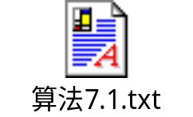
静态查找——顺序查找
查找过程：从表的一端开始逐个进行记录的关键字和给定值的比较
找64
例
0 1 2 3 4 5 6 7 8 9 10 11
64
5 13 19 21 37 56 64 75 80 88 92
i
i
i
i
i
监视哨
比较次数=5
比较次数：
查找第n个元素： 1
查找第n-1个元素：2
……….
查找第1个元素： n
查找第i个元素： n+1-i
查找失败： n+1

Slide 10
顺序查找算法实现
int S_Search(S__TBL *tbl,keytype kx) /* 在表tbl中查找关键码为kx的元素 */
{ int i;
tbl->data[0].key=kx; /* 将kx放入0号位置(即将0号元素作为监视哨)中 */
for(i=tbl->length;tbl->data[i].key!=kx;i--) /* 从表尾开始向前扫描 */
return i; /* 返回0，查找失败；否则，找到 kx所在的数组元素的下标地址 */
} /* 算法的时间复杂度是O(n) */

Slide 11
  顺序查找方法的ASL

Slide 12
      顺序查找的优点是算法简单，对表结构无任何要求，无论是用向量还是
      用链表来存放结点,也无论元素之间是否按关键字有序或无序,它都同样适用。
      顺序查找的缺点是查找效率低,当n 较大时,不宜采用顺序查找，而必须寻求更
      好的查找方法。

Slide 13
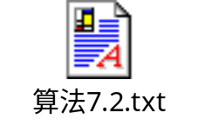
静态查找——折半查找
条件:有序表——表中数据元素按关键字升序或降序排列。
折半查找的思想是：每次将待查记录所在区间缩小一半

Slide 14
折半查找的算法
① low=1；high=length； // 设置初始区间
② 当low>high时，返回查找失败信息 // 表空，查找失败
③ low≤high，mid=(low+high)/2; // 取中点
a. 若kx<tbl.elem[mid].key，high=mid-1；
转② // 查找在左半区进行
b. 若kx>tbl.elem[mid].key，low=mid+1；
转② // 查找在右半区进行
c. 若kx=tbl.elem[mid].key，返回数据元素在表中位置 // 查找成功

Slide 15
折半查找算法
找21
1 2 3 4 5 6 7 8 9 10 11
例
5 13 19 21 37 56 64 75 80 88 92
low
mid
high
1 2 3 4 5 6 7 8 9 10 11
5 13 19 21 37 56 64 75 80 88 92
low
mid
high
1 2 3 4 5 6 7 8 9 10 11
5 13 19 21 37 56 64 75 80 88 92
low
mid
high

Slide 16
折半查找算法
找70
1 2 3 4 5 6 7 8 9 10 11
例
5 13 19 21 37 56 64 75 80 88 92
low
mid
high
1 2 3 4 5 6 7 8 9 10 11
5 13 19 21 37 56 64 75 80 88 92
low
mid
high
1 2 3 4 5 6 7 8 9 10 11
5 13 19 21 37 56 64 75 80 88 92
low
mid
high

Slide 17
折半查找算法
1 2 3 4 5 6 7 8 9 10 11
5 13 19 21 37 56 64 75 80 88 92
low
high
mid
1 2 3 4 5 6 7 8 9 10 11
5 13 19 21 37 56 64 75 80 88 92
high
low

Slide 18
折半查找算法
int Binary_Search(S_TBL *tbl,keytype kx)
/* 在表tbl中查找关键码为kx的数据元素。若找到返回该元素在表中的位置,否则返回-1 */
{ int low,high,mid,flag;
flag=-1;
low=0;
high=tbl->length-1;
while(low<=high)
{ mid=(low+high)/2;
if(kx<tbl->data[mid].key)
high=mid-1;
else if(kx>tbl->data[mid].key)
low=mid+1;
else
{ flag=mid;
break; }
}
return flag;
}
初始化
循环条件
计算中间位置
前半部分
后半部分
查找成功

Slide 19

折半查找的性能分析
为了分析折半查找的性能，可以用二叉树来描述折半查找过程。把当前
查找区间的中点作为根结点，前半部分和后半部分分别作为根的左子树和右
子树，前半部分和后半部分再按类似的方法，由此得到的二叉树称为折半查
找判定树。例如，给定的关键码序列 05,13,19,21,37,56,64,74,80,88,92 的判定
树为：
从该图可知,查找21的过程是从根到结
点3的路径, 查找85,应在结点9的左子树上,
但其左子树为空,故失败。
二叉树第K层结点的查找次数各为k 次
(根结点为第1层), 而对于n个结点的判定树
树高为 ⎣log₂n⎦+1（或 )，即
折半查找最多比较的次数(不论查找成功还
是失败都不会超过此次数)。所以，折半查
找的时间复杂度为O(log₂n)。
5
2
8
0
3
6
9
1
4
7
10
具有
11
个关键码序列的折半查找判定树
ASL_{成功}=(1*1+2*2+4*3+4*4)/11
=33/11=3<(11+1)/2(顺序）
ASL_{不成功}=4<11+1(顺序）
如何确定所画的折半查找判定树是否
正确？（按中序遍历应为由小到大的序列）

Slide 20
静态查找——分块查找
分块查找是顺序查找的一种改进方法,又称索引顺序查找。
应用前提：查找表中的数据元素按块有序(即前一块中数据元素的关键码均小于后一块中数据元素的关键码，或者前一块中数据元素的关键码均大于后一块中数据元素的关键码。我们讨论前一种情况）。
基本思想：首先将一个主表分成m个子表（子表之间元素按关键码有序排列,子表中元素可以无序), 用每个子表最大关键码和指示子表第一个元素在表中位置建立索引表。查找时，分两步进行：先根据给定值kx在索引表中顺序查找或二分查找，确定所要查找的元素属于查找表中哪一块 (即子表)，然后在相应块内顺序查找。例如，给定关键字序列 22,12,13,8,9,20,33,42,44,38,24,48,60,58,74,49,86,53,可将该序列分成3个子表，每个子表有6个元素，主表和索引表如图所示。
22 | 48 | 86
0 | 6 | 12
22 | 12 | 13 | 8 | 9 | 20 | 33 | 42 | 44 | 38 | 24 | 48 | 60 | 58 | 74 | 49 | 86 | 53
假设给定kx=38,则先在索引表中查找(按顺序、折半皆可，因索引表按关键码有序),因为22<kx<48，则可确定38应该在第二块中，从第二块的第一个元素6号位置顺序查起。
ASL=ASL_{索引表}+ ASL_{子表} （介于顺序查找和二分查找之间）
时间复杂度是O(m+t)。 m是索引表长度， t是块长度。

Slide 21
静态查找——
分块查找（索引顺序查找）
算法实现
用数组存放待查记录,每个数据元素至少含有关键字域
建立索引表，每个索引表结点含有最大关键字域和指向本块第一个结点的指针

Slide 22

分块查找算法
先用给定值kx在索引表中检测索引项，以确定所要进行的查找在查找表中的查找分块 (由于索引项按关键字字段有序，可用顺序查找或折半查找) ，然后，再对该分块进行顺序查找。

Slide 23
静态查找——
查找方法的比较
顺序查找
折半查找
分块查找
ASL
最大
最小
两者之间
表结构
有序表、无序表
有序表
分块有序表
存储结构
顺序存储结构
线性链表
顺序存储结构
顺序存储结构
线性链表

Slide 24
动态查找表 ——二叉排序树
二叉排序树定义
二叉排序树（Binary Sort Tree）或者是一棵空树；或者是具有下列性质的二叉树：
⑴ 若左子树不空，则左子树上所有结点的值均小于根结点的值；
若右子树不空，则右子树上所有结点的值均大于根结点的值。
⑵ 左右子树也都是二叉排序树。

Slide 25
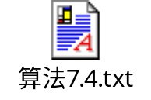
二叉排序树的存储结构
以二叉链表作为二叉排序树的存储结构：
typedef struct NODE
{ ElemType elem; /*数据元素字段*/
struct NODE *lc,*rc; /*左、右指针字段*/
}NodeType; /*二叉树结点类型*/

Slide 26
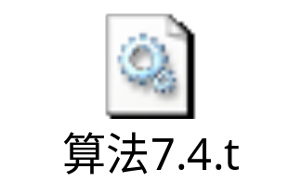
二叉排序树的查找算法
二叉排序树的查找过程为：
① 若查找树为空，查找失败。
② 查找树非空，将给定值kx与查找树的根结点关键字比较。
③ 若相等，查找成功，结束查找过程，否则，
a．当给定kx小于根结点关键字，查找将在以左孩子为根的子树上继续进行，转①
b．当给定kx大于根结点关键字，查找将在以右孩子为根的子树上继续进行，转①

Slide 27
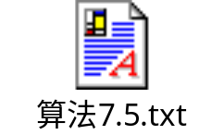
二叉排序树的生成
      插入原则：若二叉排序树为空，则插入结点应为新的根结点；否则，继续在其左、右子树上查找，直至某个结点的左子树或右子树为空为止，则插入结点应为该叶子结点的左孩子或右孩子
      二叉排序树生成：从空树出发，经过一系列的查找、插入操作之后，可生成一棵二叉排序树

Slide 28
二叉排序树的生成
例 {10， 18， 3， 8， 12， 2， 7， 3}
10
10
10
10
10
18
3
18
3
18
3
18
8
8
12
10
10
10
3
18
3
18
3
18
2
8
12
2
8
12
2
8
12
7
7
3
中序遍历二叉排序树可得到一个关键字的有序序列

Slide 29
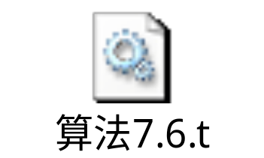
二叉排序树的删除
原则：从二叉排序树中删除一个结点之后，使其仍能保持二叉排序树的特性即可。

Slide 30
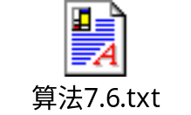
删除二叉排序树中的p结点的讨论
p为叶子结点，只需修改p双亲f的指针f- >lc=NULL f->rc=NULL
p只有左子树或右子树
  p只有左子树，用p的左孩子代替p (1)(2)
  p只有右子树，用p的右孩子代替p (3)(4)
p左、右子树均非空
  沿p左子树的根C的右子树分支找到S，S的右子树为空，将S的左子树成为S的双亲Q的右子树，用S取代p (5)
  若C无右子树，用C取代p (6)

Slide 31
S
S
P
Q
PL
Q
PL
中序遍历：PL P S Q
中序遍历：PL S Q
(1)
S
S
Q
P
Q
PL
PL
中序遍历：Q S PL P
中序遍历：Q S PL
(2)

Slide 32
S
S
P
Q
PR
Q
PR
中序遍历：P PR S Q
中序遍历：PR S Q
(3)
S
S
Q
P
Q
PR
PR
中序遍历：Q S P PR
中序遍历：Q S PR
(4)

Slide 33
中序遍历：CL C ……QL Q SL S P PR F
F
F
P
S
C
PR
C
PR
CL
Q
CL
Q
QL
S
QL
SL
SL
(5)
中序遍历：CL C ……QL Q SL S PR F
F
F
P
C
C
PR
CL
PR
CL
中序遍历：CL C PR F
中序遍历：CL C P PR F
(6)

Slide 34
二叉排序树的删除
例
80
80
50
120
80
60
120
60
150
删除50
删除60
55
120
110
55
70
110
150
55
70
53
70
110
150
53
53
10
8
8
4
25
4
25
4
25
8
13
删除10
删除5
5
13
4
13
5
4
4

Slide 35
平衡二叉树的引入
对给定序列建立二叉排序树:
  若左右子树均匀分布，则其查找过程类似于有序表的折半查找。
  若给定序列原本有序，则建立的二叉排序树就蜕化为单链表，其查找效率同顺序查找一样
需对均匀的二叉排序树进行插入或删除结点后，应对其调整，使其依然保持均匀。

Slide 36
平衡二叉树(AVL树) 的定义
平衡二叉树或者是一棵空树，或者是具有下列性质的二叉排序树：它的左子树和右子树都是平衡二叉树，且左子树和右子树高度之差的绝对值（平衡因子）不超过1。

Slide 38
非平衡二叉树的调整
在平衡二叉树上插入或删除结点后，可能使树失去平衡，因此，需要对失去平衡的树进行平衡化调整。
调整的原则应该是处理与扦入点最近的、而平衡因子又比1大或比-1小的结点。

Slide 39
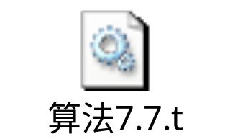
非平衡二叉树的调整
一. 左单旋转（ LL型 的处理）
二. 右单旋转（ RR型的处理）
三. 先左后右双向旋转（ LR型的处理）
四. 先右后左双向旋转（ RL型的处理）

Slide 40
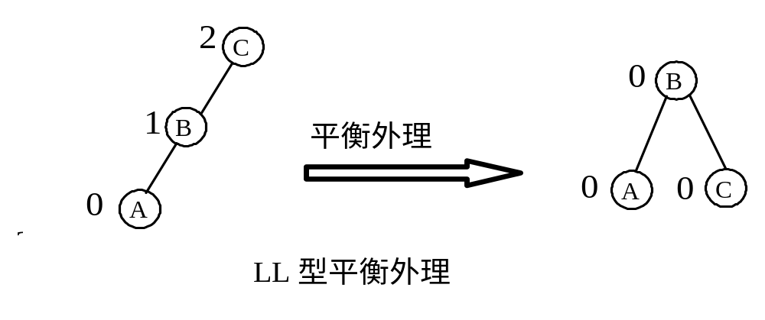
非平衡二叉树的调整
（1）LL型 的处理(左左型)
在C的左孩子B上扦入一个左孩子结点A，使C的平衡因子由1变成了2，成为不平衡的二叉树序树。这时的平衡处理为：将C顺时针旋转，成为B的右子树，而原来B的右子树则变成C的左子树，待扦入结点A作为B的左子树。(注：图中结点旁边的数字表示该 结点的平衡因子)

Slide 41
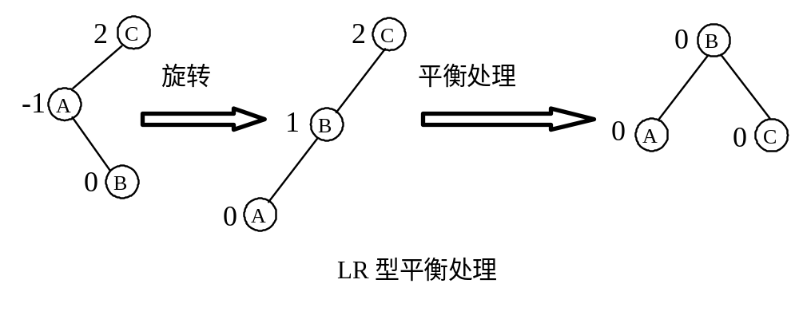
非平衡二叉树的调整
（2）LR型的处理(左右型)
在C的左孩子A上扦入一个右孩子B，使C的平衡因子由1变成了2，成为不平衡的二叉排序树。这时的平衡处理为：将B变到A与C 之间，使之成为LL型，然后按第(1)种情形LL型处理。

Slide 42
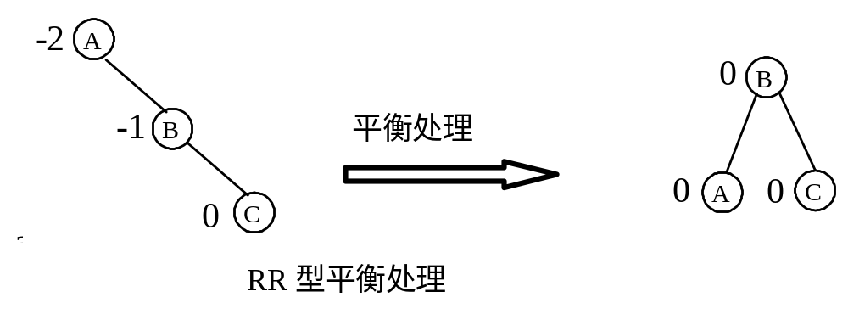
非平衡二叉树的调整
（3）RR型的处理(右右型)
在A的右孩子B上扦入一个右孩子C，使A的平衡因子由-1变成-2，成为不平衡的二叉排序树。这时的平衡处理为：将A逆时针旋转，成为B的左子树，而原来B的左子树则变成A的右子树，待扦入结点C成为B的右子树。

Slide 43
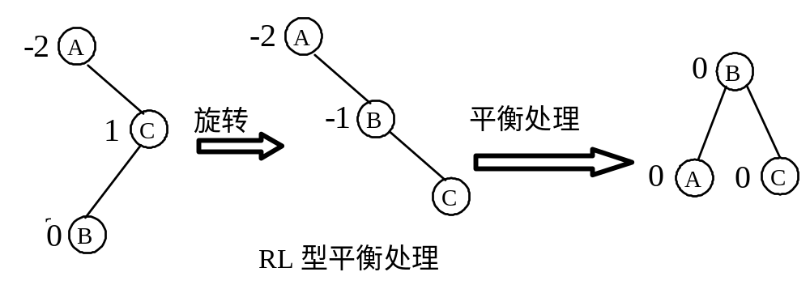
非平衡二叉树的调整
（4）RL型的处理(右左型)
在A的右孩子C上扦入一个左孩子B，使A的平衡因子由-1变成-2，成为不平衡的二叉排序树。这时的平衡处理为：将B变到A与C之间，使之成为RR型，然后按第(3) 种情形RR型处理。

Slide 44
平衡二叉树的生成举例
给定一个关键字序列4,5,7,2 ,1,3,6，试生成一棵平衡二叉树。
分析：平衡二叉树实际上也是一棵二叉排序树，故可以按建立二叉排序树的思想建立，在建立的过程中，若遇到不平衡，则进行相应平衡处理，最后就可以建成一棵平衡二叉树。

Slide 45
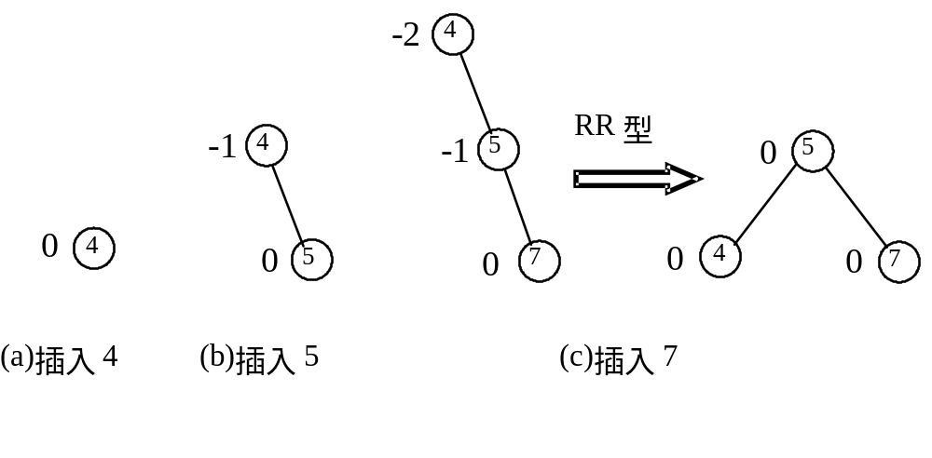
平衡二叉树的生成举例

Slide 46
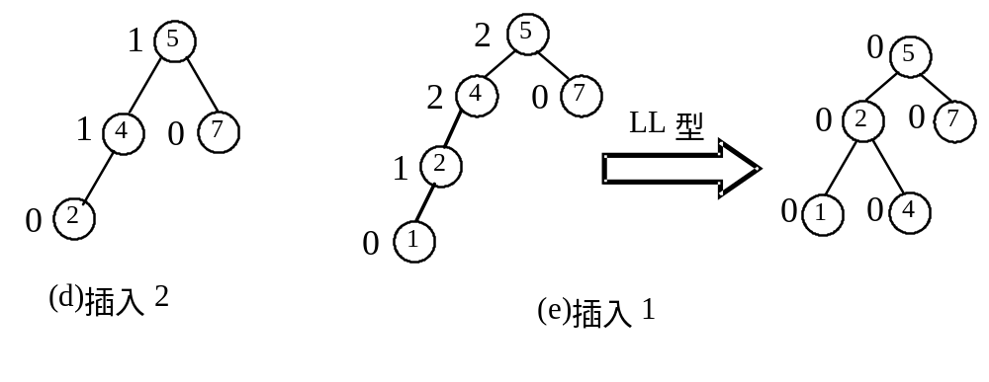
平衡二叉树的生成举例

Slide 47
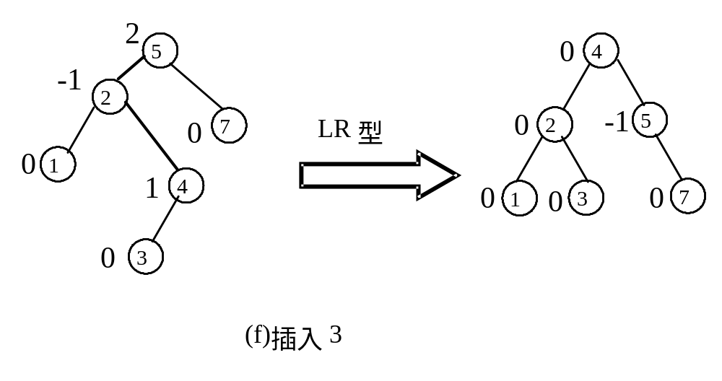
平衡二叉树的生成举例

Slide 48
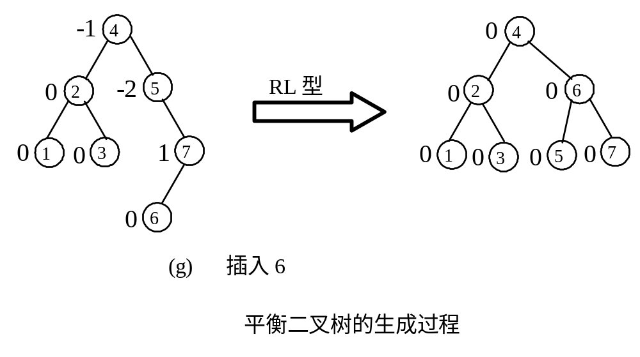
平衡二叉树的生成举例

Slide 49
平衡二叉树的插入算法
在平衡的二叉排序树T上插入一个关键字为kx的新元素，递归算法可描述为：

Slide 50
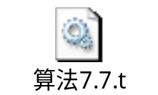
平衡二叉树的插入算法
⒈若T为空树，则插入一个数据元素为kx的新结点作为T的根结点，树的深度增1；
⒉若kx和T的根结点关键字相等，则不进行插入；
⒊若kx小于T的根结点关键字，而且在T的左子树中不存在与kx有相同关键字的结点， 则将新元素插入在T的左子树上，并且当插入之后的左子树深度增加1时，分别就下列情况进行处理：

Slide 51
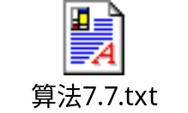
平衡二叉树的插入算法
① T的根结点平衡因子为-1(右子树的深度大于左子树的深度)，则将根结点的平衡因子更改为0，T的深度不变；
② T的根结点平衡因子为0(左、右子树的深度相等)，则将根结点的平衡因子更改为1，T的深度增加1；

Slide 52
平衡二叉树的插入算法
③ T的根结点平衡因子为1(左子树的深度大于右子树的深度)，则:
  若T的左子树根结点的平衡因子为1，需进行单向右旋平衡处理，并且在右旋处理之后，将根结点和其右子树根结点的平衡因子更改为0，树的深度不变；
  若T的左子树根结点平衡因子为-1，需进行先左后右双向旋转平衡处理，并且在旋转处理之后，修改根结点和其左、右子树根结点的平衡因子，树的深度不变。

Slide 53
平衡二叉树的插入算法
⒋ 若kx大于T的根结点关键字，而且在T的右子树中不存在与kx有相同关键字的结点，则将新元素插入在T的右子树上，并且当插入之后的右子树深度增加1时，分别就不同情况处理之。

Slide 54
平衡二叉树的查找及性能分析
平衡二叉树本身就是一棵二叉排序树，故它的查找与二叉排序树完全相同。但它的查找 性能优于二叉排序树，不像二叉排序树一样，会出现最坏的时间复杂度O(n)，它的时间复杂度与二叉排序树的最好时间复杂相同，都为O(log₂n)。

Slide 55
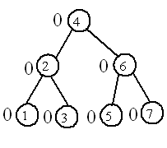
平衡二叉树的查找及性能分析
对给定的关键字序列4,5,7,2,1,3,6，试用二叉排序树和平衡二叉树两种方法查找，给出查找6的次数及成功的平均查找长度。

Slide 56
平衡二叉树的查找及性能分析
从上图的二叉排序树可知，查找6需4次，平均查找长度ASL=(1+2+2+3+3+3+4)/7=18/7≈2.57。
从上图的平衡二叉树可知，查找6需2次，平均查找长度
ASL=(1+2+2+3+3+3+3)=17/7≈2.43。
平衡二叉树的查找性能优于二叉排序树。

Slide 57
哈希表查找引入
前几节讨论的查找方法，特点：记录在表中的位置和它的关键字之间不存在一个确定的关系。
    查找的过程为给定值依次和关键字集合中各个关键字进行比较。
查找的效率取决于和给定值进行比较的关键字个数。

Slide 58
哈希表查找引入
理想的情况是依据关键字直接得到其对应的数据元素位置，即要求关键字与数据元素间存在一一对应关系，通过这个关系，不需要经过比较便可直接从顺序表中找到待查关键字。——哈希表查找
哈希函数——在记录的关键字与记录的存储地址之间建立的一种对应关系叫~

Slide 59
哈希表查找的理解
1、哈希函数是一个映象，即：将关键字的集合映射到某个地址集合上。
2、由于哈希函数是一个压缩映象，因此，在一般情况下，很容易产生“冲突”现象，即： key1≠ key2，而 f(key1) = f(key2)。
3、很难找到一个不产生冲突的哈希函数。

Slide 60
哈希表的定义
根据设定的哈希函数 H(key) 和所选中的处理冲突的方法，将一组关键字映象到一个有限的、地址连续的地址集 (区间) 上，并以关键字在地址集中的“象”作为相应记录在表中的存储位置，如此构造所得的查找表称之为“哈希表”。

Slide 61
例 30个地区的各民族人口统计表
编号 地区别 总人口 汉族 回族…...
1 北京
2 上海
…...
…...
以地区别作关键字，取地区
名称第一个拼音字母的序号
作哈希函数：H(Beijing)=2
H(Shanghai)=19
H(Shenyang)=19
以编号作关键字，
构造哈希函数：H(key)=key
H(1)=1
H(2)=2

Slide 62
哈希方法需要解决的问题
哈希方法需要解决以下两个问题：
  1. 构造好的哈希函数
（1）所选函数尽可能简单，以便提高转换速度。
（2）所选函数对关键字计算出的地址，应在哈希地址集中大致均匀分布，以减少空间浪费。
  2. 制定解决冲突的方案。

Slide 63
    构造哈希函数的方法
对数字的关键字可有下列构造方法：
1. 直接定址法
4. 折叠法
2. 数字分析法
5. 除留余数法
3. 平方取中法
6. 随机数法
若是非数字关键字，则需先对其进行
数字化处理。

Slide 64
构造哈希函数的方法
实际造表时，采用何种构造哈希函数的方法取决于建表的关键字集合的情况(包括关键字的范围和形态)，总的原则是使产生冲突的可能性降到尽可能地小。

Slide 65
常用的哈希函数-直接定址法
哈希函数为关键字的线性函数
    H(key) = key 或者
    H(key) = a × key + b
此法仅适合于：
地址集合的大小 = = 关键字集合的大小

Slide 66
常用的哈希函数-数字分析法
假设关键字集合中的每个关键字都是由 s 位数字组成 (u1, u2, …, us)，分析关键字集中的全体， 并从中提取分布均匀的若干位或它们的组合作为地址。
此法仅适合于：
能预先估计出全体关键字的每一位上各种数字出现的频度。

Slide 67
常用的哈希函数-数字分析法
例 有80个记录，关键字为8位十进制数，哈希地址为2位十进制数
①② ③ ④⑤⑥ ⑦⑧
分析： ①只取8
②只取1
③只取3、4
⑧只取2、7、5
④⑤⑥⑦数字分布近乎随机
所以：取④⑤⑥⑦任意两位或两位
与另两位的叠加作哈希地址
…..
8 1 3 4 6 5 3 2
8 1 3 7 2 2 4 2
8 1 3 8 7 4 2 2
8 1 3 0 1 3 6 7
8 1 3 2 2 8 1 7
8 1 3 3 8 9 6 7
8 1 3 6 8 5 3 7
8 1 4 1 9 3 5 5
…..

Slide 68
常用的哈希函数-平方取中法
以关键字的平方值的中间几位作为存储地址。求“关键字的平方值” 的目的是“扩大差别” ，同时平方值的中间各位又能受到整个关键字中各位的影响。
此法仅适合于：
关键字中的每一位都有某些数字重复出现频度很高的现象。

Slide 69
常用的哈希函数-折叠
将关键字分割成若干部分，然后取它们的叠加和为哈希地址。有两种叠加处理的方法：移位叠加和间界叠加。
此法仅适合于：
关键字的数字位数特别多。

Slide 70
常用的哈希函数-折叠
例 关键字为 ：0442205864，哈希地址位数为4
5 8 6 4
5 8 6 4
4 2 2 0
0 2 2 4
0 4
移位叠加
间界叠加
0 4
1 0 0 8 8
6 0 9 2
H(key)=0088
H(key)=6092

Slide 71
常用的哈希函数-除留余数法
设定哈希函数为:
H(key) = key MOD p
其中， p≤m (表长)并且p应为不大于 m 的素数或是不含20以下的质因子
此法经常使用。

Slide 72
常用的哈希函数-随机数
设定哈希函数为:
H(key) = Random(key)
其中，Random 为伪随机函数
通常，此方法用于对长度不等的关键字构造哈希函数。

Slide 73
构造哈希函数的方法
选取哈希函数，考虑以下因素：
  计算哈希函数所需时间
  关键字长度
  哈希表长度（哈希地址范围）
  关键字分布情况
  记录的查找频率

Slide 74
处理冲突的方法
“处理冲突” 的实际含义是：
为产生冲突的地址寻找下一个哈希地址。
开放定址法
链地址法（拉链法 ）
建立一个公共溢出区

Slide 75
处理冲突的方法-开放定址法
开放定址法，即是由关键字得到的哈希地址一旦产生了冲突，也就是说，该地址已经存放了数据元素，就去寻找下一个空的哈希地址，只要哈希表足够大，空的哈希地址总能找到，并将数据元素存入。

Slide 76
开放定址法——线性探测法
Hi=(Hash(key)+di) mod m ( 1≤i < m )
其中：
Hash(key)为哈希函数
m为哈希表长度
di 为增量序列 1， 2，……，m-1，且di=i

Slide 77
开放定址法——线性探测法
例 表长为11的哈希表中已填有关键字为17，60，29的记录， H(key)=key MOD 11,现有第4个记录，其关键字为38，按线性探测法处理冲突的方法，将它填入表中
0 1 2 3 4 5 6 7 8 9 10
60 17 29
38
H(38)=38 MOD 11=5 冲突
H1=(5+1) MOD 11=6 冲突
H2=(5+2) MOD 11=7 冲突
H3=(5+3) MOD 11=8 不冲突

Slide 78

开放定址法——二次探测法
Hi=(Hash(key)±di) mod m
其中：
Hash(key)为哈希函数
m为哈希表长度，m要求是某个4k+3的质数(k是整数)
di 为增量序列 1²，-1²，2²，-2²，……，q²，-q²且

Slide 79

开放定址法——二次探测法
关键字集为 {47，7，29，11，16，92，22，8，3}，哈希表表长为11， Hash(key)=key mod 11，用二次探测法处理冲突，建表如下：
Hash(3)=3，哈希地址上冲突，由
H1=(Hash(3)+1²) mod 11=4 仍然冲突；
H2=(Hash(3)-1²) mod 11=2 找到空的哈希地址，存入。

Slide 80
开放定址法——双哈希函数探测法
Hi=(Hash(key)+i*ReHash(key)) mod m (i=1，2，……，m-1)
其中：
Hash(key)，ReHash(key)是两个哈希函数，
m为哈希表长度

Slide 81
处理冲突的方法——拉链法
设哈希函数得到的哈希地址域在区间[0，m-1]上，以每个哈希地址作为一个指针，指向一个链，即分配指针数组 ElemType *eptr[m]；建立m个空链表，由哈希函数对关键字转换后，映射到同一哈希地址i的同义词均加入到*eptr[i]指向的链表中。

Slide 82
处理冲突的方法——拉链法
例：已知一组关键字(19,14,23,1,68,20,84,27,55,11,10,79)，哈希函数为：H(key)=key MOD 13, 用拉链法（链地址法）处理冲突
^
14
1
27
^
79
0 1 2 3 4 5 6 7 8 9 10 11 12
^
68
55
^
^
^
19
^
84
^
20
^
^
23
^
10
^
11
^

Slide 83
处理冲突的方法
——建立一个公共溢出区
设哈希函数产生的哈希地址集为[0，m-1]，则分配两个表：
一个基本表ElemType base_tbl[m]；每个单元只能存放一个元素；
一个溢出表ElemType over_tbl[k]；

Slide 84
哈希表的查找分析
哈希表的查找过程基本上和造表过程相同。一些关键字可通过哈希函数转换的地址直接找到，另一些关键字在哈希函数得到的地址上产生了冲突，需要按处理冲突的方法进行查找。在介绍的三种处理冲突的方法中，产生冲突后的查找仍然是给定值与关键字进行比较的过程。所以，对哈希表查找效率的量度，依然用平均查找长度来衡量。

Slide 85
哈希表的查找分析
查找过程中，关键字的比较次数，取决于产生冲突的多少，产生的冲突少，查找效率就高，产生的冲突多，查找效率就低。因此，影响产生冲突多少的因素，也就是影响查找效率的因素。

Slide 86
哈希表的查找分析
影响产生冲突多少有以下三个因素
  1. 哈希函数是否均匀；
  2. 处理冲突的方法；
  3. 哈希表的装填因子。

Slide 87

哈希表的装填因子
α是哈希表装满程度的标志因子。由于表长是定值，α与“填入表中的元素个数”成正比，所以，α越大，填入表中的元素较多，产生冲突的可能性就越大；α越小，填入表中的元素较少，产生冲突的可能性就越小。

Slide 88
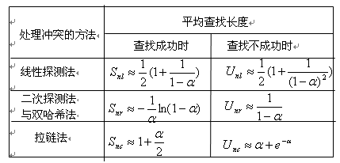
几种不同处理冲突方法的平均查找长度 的比较

Slide 89
第七章 查找
[内容提要]
查找的基本概念
顺序表、有序表和索引表的查找
二叉平衡树
B-树、B+树的查找
散列表的查找

Slide 90
学习要点
1．熟练掌握顺序表和有序表的查找方法。
2. 熟悉静态查找树的构造方法和查找算法，理解静态查找树和折半查找的关系。
3. 熟练掌握二叉排序树的构造和查找方法。
4. 理解二叉平衡树的维护平衡方法。
5. 理解B-树，B+树的特点以及它们的建树过程。
6. 熟练掌握哈希表的构造方法，深刻理解哈希表与其它结构的表的实质性的差别。
7. 掌握计算各种查找方法在等概率情况下查找成功时的平均查找长度。

Slide 91
例 已知一组关键字(19,14,23,1,68,20,84,27,55,11,10,79)
哈希函数为：H(key)=key MOD 13, 哈希表长为m=16，
设每个记录的查找概率相等
(1) 用线性探测处理冲突，即Hi=(H(key)+di) MOD m
0 1 2 3 4 5 6 7 8 9 10 11 12 13 14 15
14
1
68
27
55
19
20
84
79
23
11
10
H(19)=6
H(11)=11
H(14)=1
H(10)=10 冲突，H1=(10+1)MOD16=11
冲突，H2=(10+2)MOD16=12
H(23)=10
H(1)=1 冲突，H1=(1+1) MOD16=2
H(79)=1 冲突，H1=(1+1)MOD16=2
冲突，H2=(1+2)MOD16=3
冲突，H3=(1+3)MOD16=4
冲突，H4=(1+4)MOD16=5
冲突，H5=(1+5)MOD16=6
冲突，H6=(1+6)MOD16=7
冲突，H7=(1+7)MOD16=8
冲突，H8=(1+8)MOD16=9
H(68)=3
H(20)=7
H(84)=6 冲突，H1=(6+1)MOD16=7
冲突，H2=(6+2)MOD16=8
H(27)=1 冲突，H1=(1+1)MOD16=2
冲突，H2=(1+2)MOD16=3
冲突，H3=(1+3)MOD16=4
H(55)=3 冲突，H1=(3+1)MOD16=4
冲突，H2=(3+2)MOD16=5
ASL=(1*6+2+3*3+4+9)/12=2.5

Slide 92
例 已知一组关键字(19,14,23,1,68,20,84,27,55,11,10,79)
哈希函数为：H(key)=key MOD 13, 哈希表长为m=16，
设每个记录的查找概率相等
(2) 用链地址法处理冲突
^
14
1
27
^
79
0 1 2 3 4 5 6 7 8 9 10 11 12
^
68
55
^
^
^
19
^
84
^
20
^
^
23
^
10
^
11
^
ASL=(1*6+2*4+3+4)/12=1.75

